Slide 1
9. ЭЛЕКТРИЧЕСКИЙ ТОК В ГАЗАХ
9.1. Явление ионизации и рекомбинации в газах.
9.2. Несамостоятельный газовый разряд.
9.3. Самостоятельный газовый разряд.
9.4. Типы разрядов.
9.5. Применение газового разряда.
9.6. Понятие о плазме.

Slide 2
9.1. Явление ионизации и рекомбинации в газах
Ток в газах – это встречный поток ионов и свободных электронов.
Процесс ионизации заключается в том, что под действием высокой температуры или некоторых лучей молекулы газа теряют электроны и тем самым превращаются в положительные ионы.
Одновременно с процессом ионизации идёт обратный процесс рекомбинации (иначе - молизации).
Рекомбинация – это нейтрализация при встрече разноименных ионов или воссоединение иона и электрона в нейтральную молекулу (атом).
Факторы, под действием которых возникает ионизация в газе, называют внешними ионизаторами, а возникающая при этом проводимость называется несамостоятельной проводимостью.

Slide 3
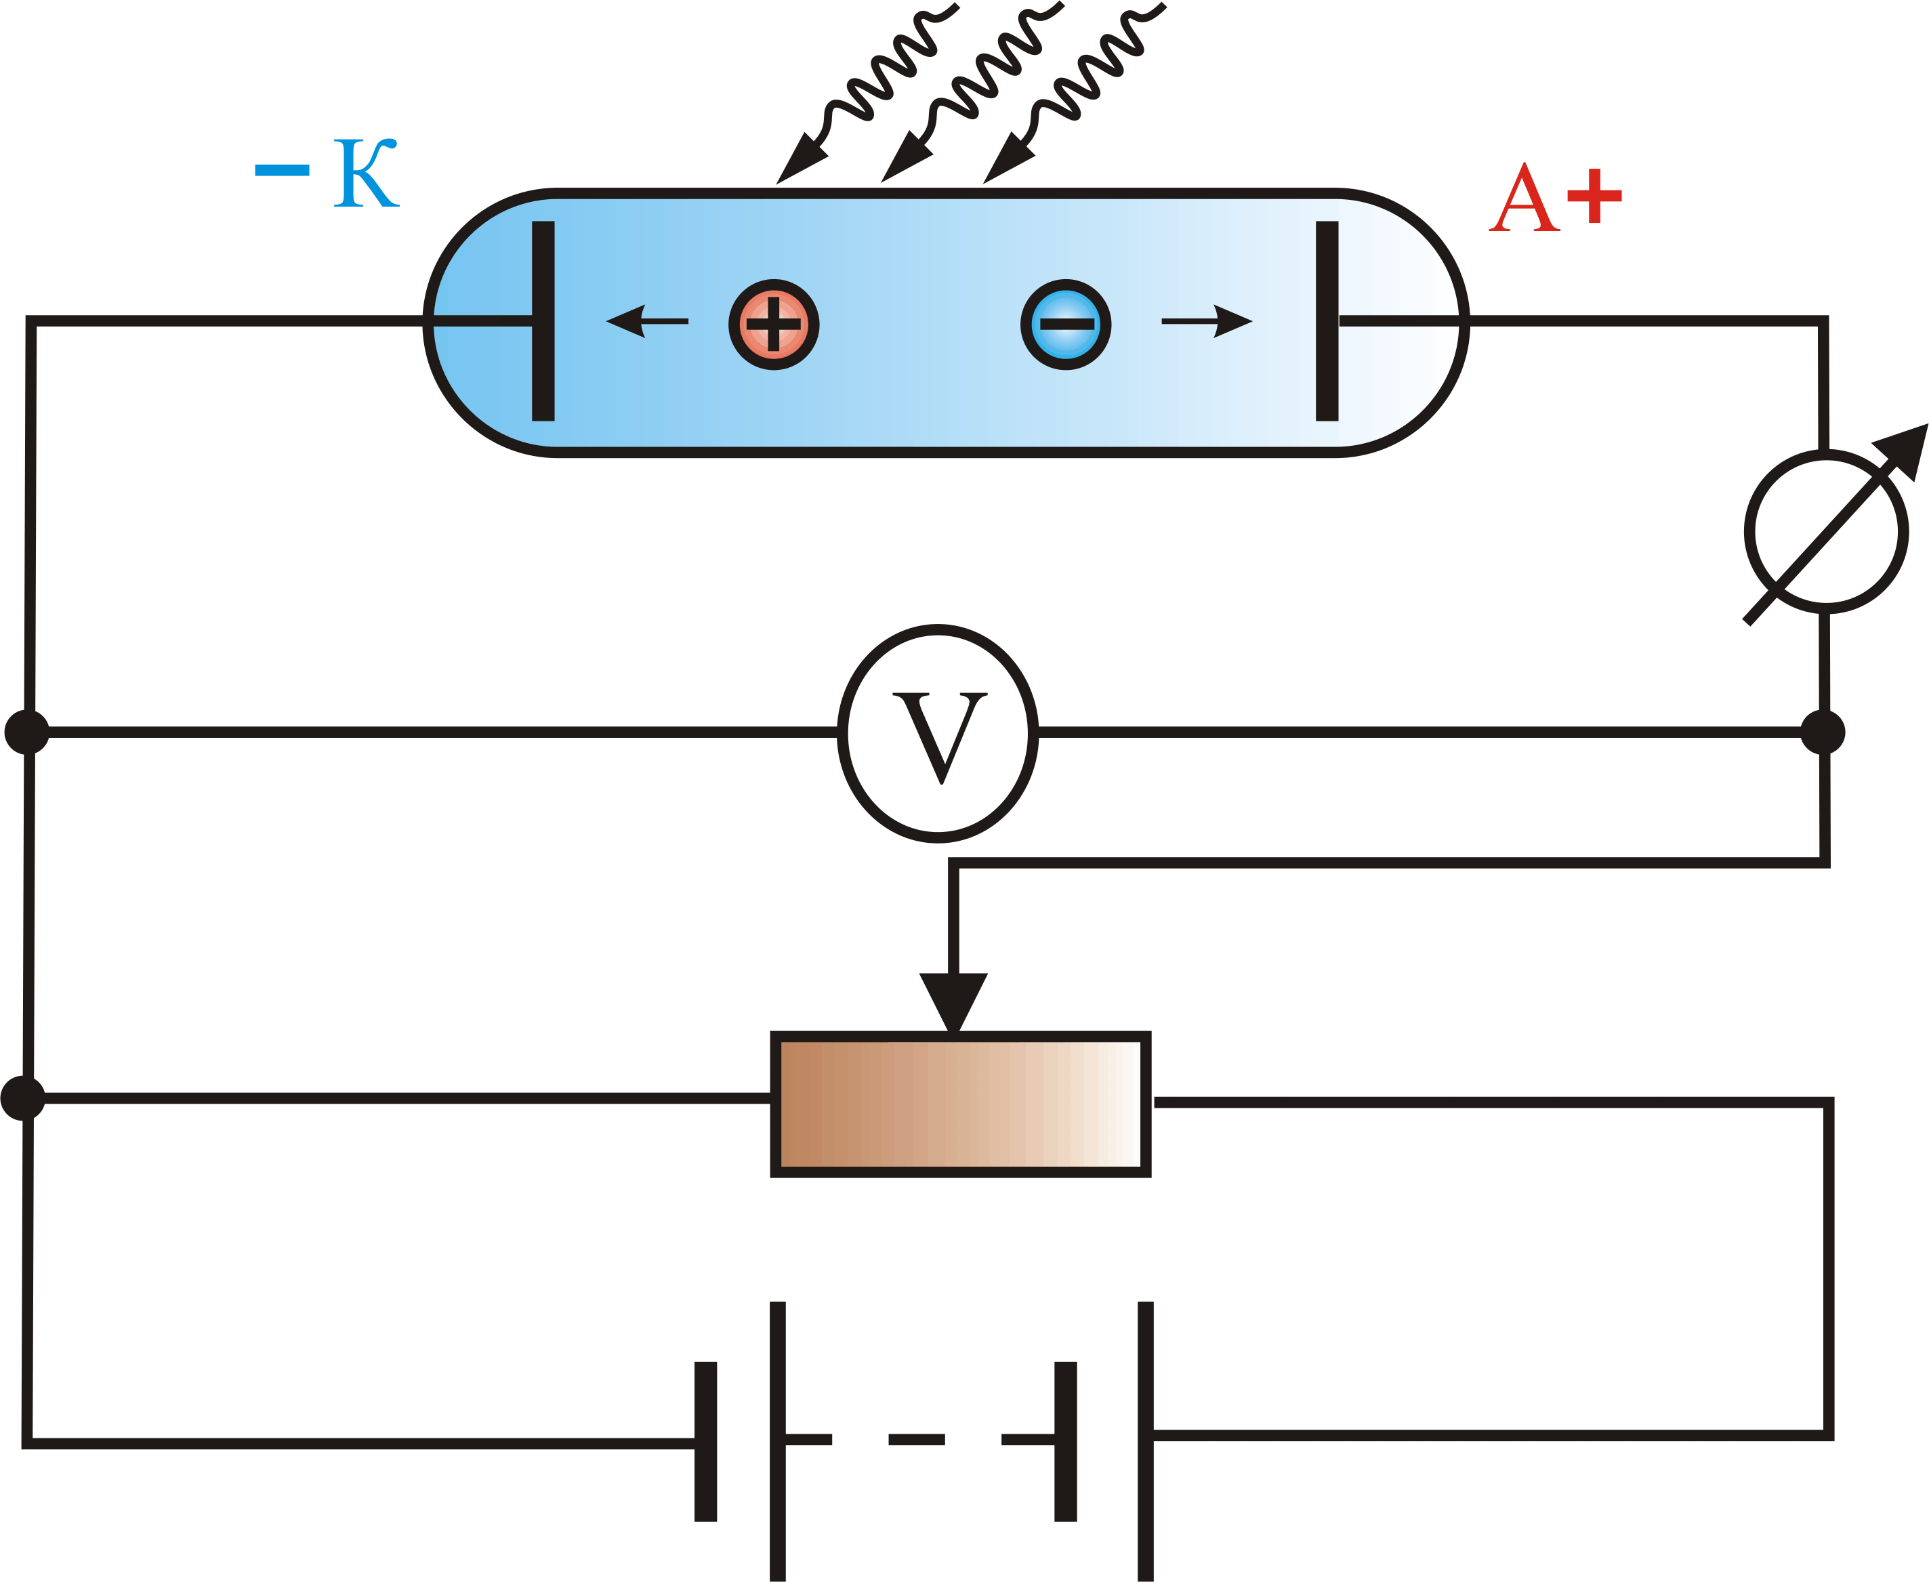
9.2 НЕСАМОСТОЯТЕЛЬНЫЙ ГАЗОВЫЙ РАЗРЯД
Несамостоятельным газовым разрядом называется такой разряд, который, возникнув при наличии электрического поля, может существовать только под действием внешнего ионизатора.

Slide 4




Основные обозначения
N₀ – число молекул газа в единице V
N – число ионов одного знака;
N/V = n – концентрация ионов
∆n_{i} – число пар ионов возникающих под действием ионизатора за 1 сек в единице V
∆n_{r} – число пар ионов рекомбинирующих за 1 сек в единице объема
∆n_{j} – число пар ионов уходящих из газоразрядного промежутка к электродам за 1 сек
и – скорости направленного движения положительных и отрицательных ионов
μ – подвижность ионов
q – заряд, переносимый ионами
– плотность тока
– напряженность электрического поля
d – расстояние между электродами

Slide 5
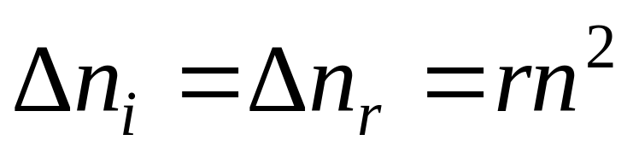
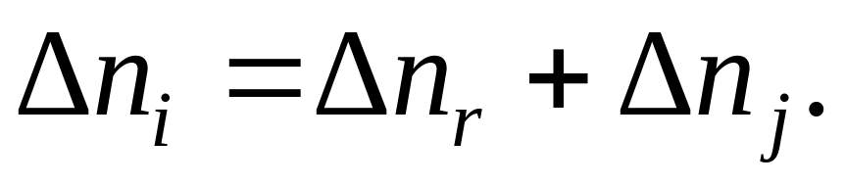
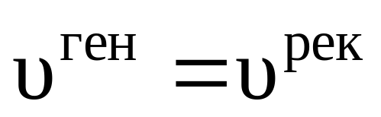
Равновесное состояние, при котором число пар ионов, возникающих под действием ионизатора за одну секунду в единице объёма, равно числу пар рекомбинировавших ионов.
При этом скорость ионизации равна скорости рекомбинации:
.
Условие равновесия в случае слабого поля

Slide 6
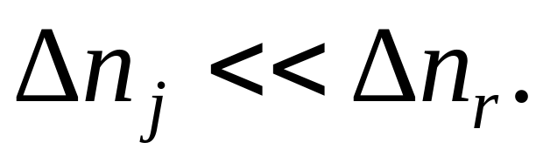

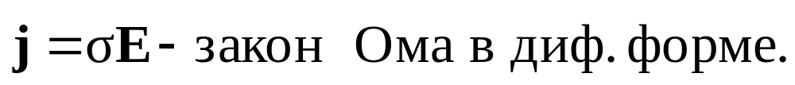
1. Слабое поле
Слабый ток

Slide 7
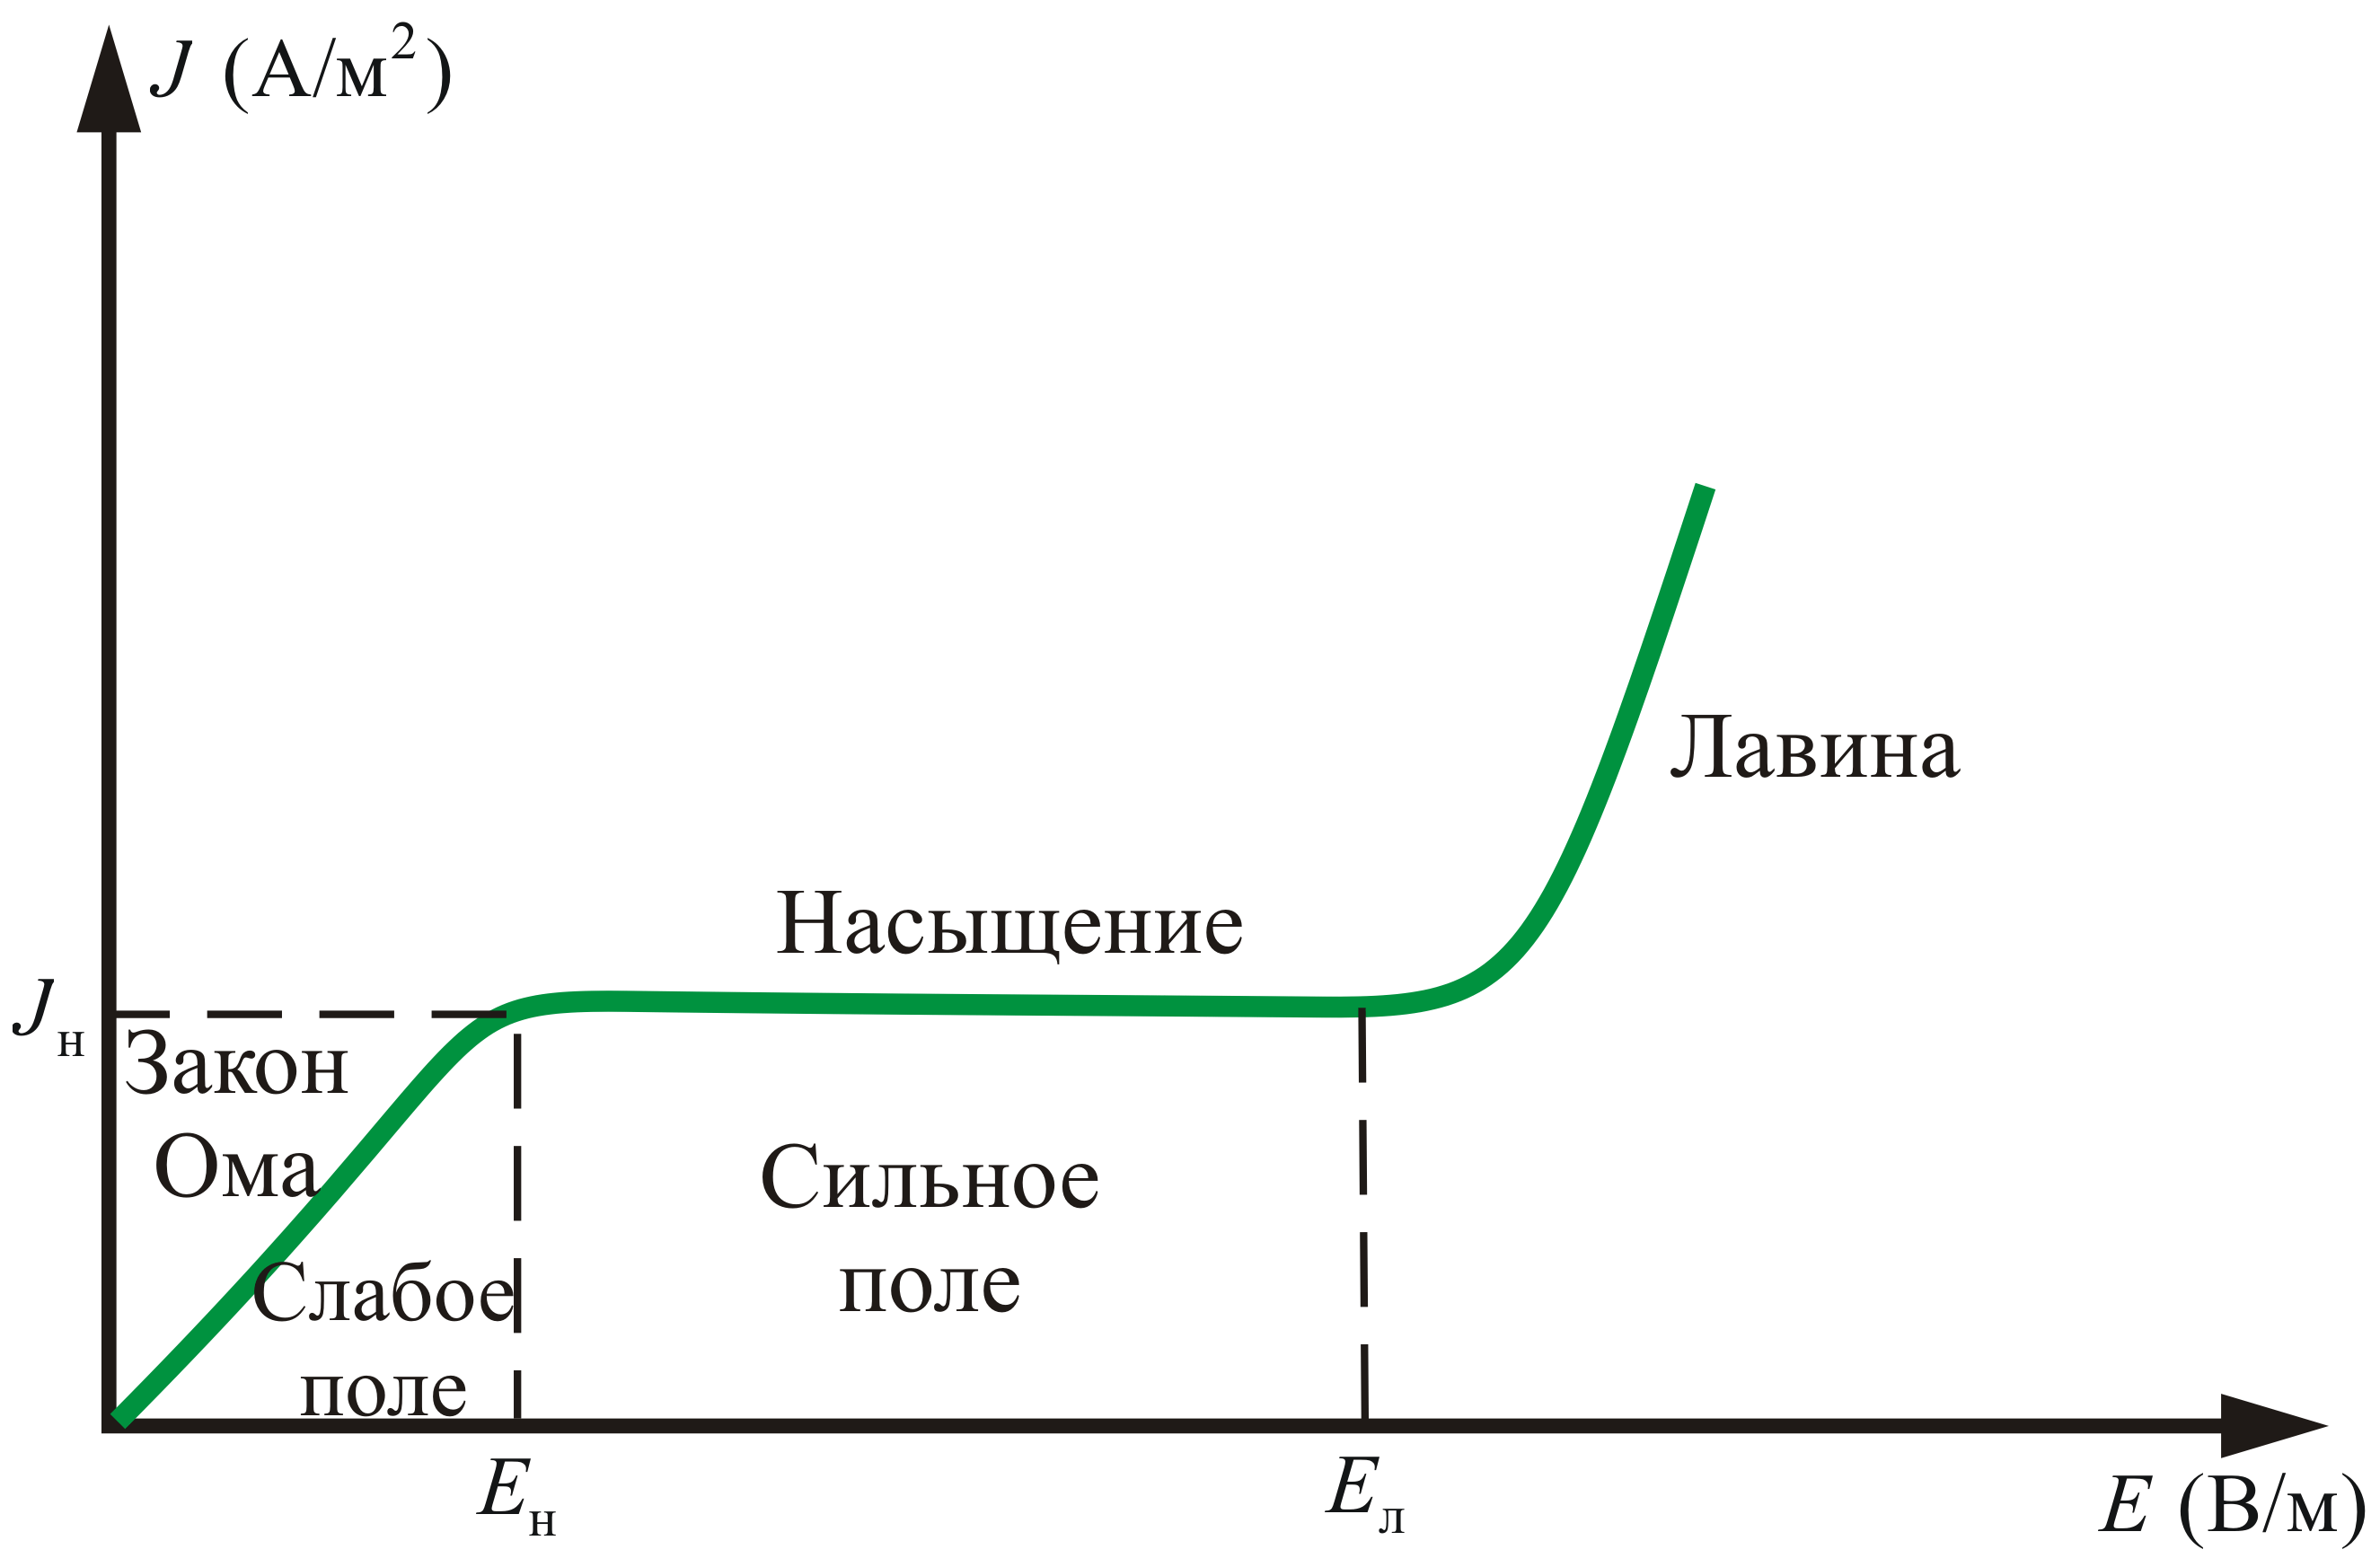
Вывод: в случае слабых электрических полей ток при несамостоятельном разряде подчиняется закону Ома.

Slide 8
Сильное поле
∆n_{r} << ∆n_{j} ∆n_{i} = ∆n_{j} (∆n_{r}→0)
Максимальное значение тока, при котором все образующиеся ионы уходят к электродам, носит название тока насыщения.

Slide 9
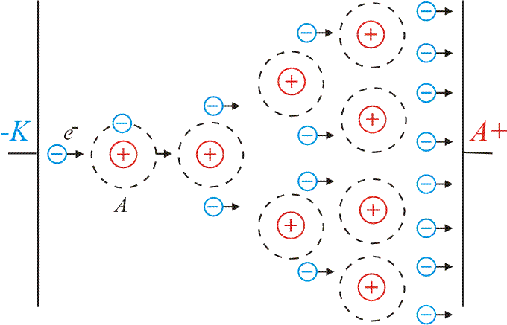
Дальнейшее увеличение напряженности поля ведет к образованию лавины электронов

Slide 10
Происходит лавинообразное размножение первичных ионов и электронов, созданных внешним ионизатором и усиление разрядного тока.

Slide 11
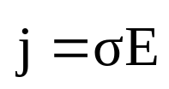


Вывод: для несамостоятельного разряда при малых плотностях тока, т.е. когда основную роль в исчезновении зарядов из газоразрядного промежутка играет процесс рекомбинации, имеет место закон Ома:
при больших полях закон Ома не выполняется – наступает явление насыщения, а при полях превышающих
– возникает лавина зарядов, обуславливающая значительное увеличение плотности тока.

Slide 12
9.3. Самостоятельный газовый разряд
Самостоятельный разряд такой газовый разряд, в котором носители тока возникают в результате тех процессов в газе, которые обусловлены приложенным к газу напряжением.
Т. е. данный разряд продолжается и после прекращения действия ионизатора.

Slide 13
Когда межэлектродный промежуток перекрывается полностью проводящей газоразрядной плазмой, наступает его пробой.
Напряжение, при котором происходит пробой межэлектродного промежутка, называется пробивным напряжением.

Slide 14
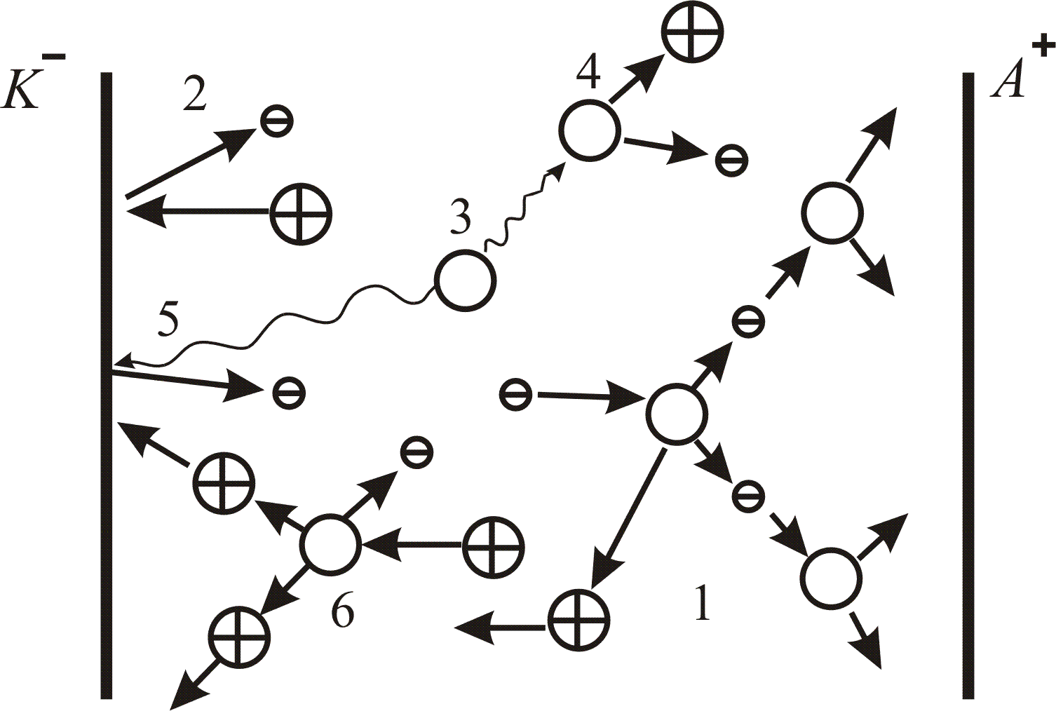
1. При больших напряжениях между электродами газового промежутка ток сильно возрастает. Это происходит вследствие
того, что возникающие под действием внешнего ионизатора
электроны, сильно ускоренные электрическим полем,
сталкиваются с нейтральными молекулами газа и ионизируют их.
В результате этого образуются вторичные электроны и положительные ионы (процесс 1)

Slide 15
2.Ускоренные электрическим полем положительные ионы, ударяясь о катод, выбивают из него электроны (процесс 2);

Slide 16
3. Положительные ионы, сталкиваясь с молекулами газа, переводят их в возбужденное состояние; переход таких молекул в основное состояние сопровождается испусканием фотонов (процесс 3);

Slide 17
4. Фотон, поглощенный нейтральной молекулой, ионизирует ее, происходит процесс фотонной ионизации молекул (процесс 4);

Slide 18
5. Выбивание электронов из катода под действием фотонов (процесс 5);

Slide 19
6. Наконец, при значительных напряжениях между электродами газового промежутка наступает момент, когда положительные ионы, обладающие меньшей длиной свободного пробега, чем электроны, приобретают энергию, достаточную для ионизации молекул газа (процесс 6), и к отрицательной пластине устремляются ионные лавины.
Когда возникают, кроме электронных лавин, еще и ионные, сила тока растет уже практически без увеличения напряжения.

Slide 20
Условия возникновения и поддержания самостоятельного разряда.
1) При больших напряжениях между электродами газового промежутка ток сильно возрастает. Это происходит вследствие того, что возникающие под действием внешнего ионизатора электроны, сильно ускоренные электрическим полем, сталкиваются с нейтральными молекулами газа и ионизируют их, в результате чего образуются вторичные электроны и положительные ионы (процесс 1).
2) ускоренные электрическим полем положительные ионы, ударяясь о катод, выбивают из него электроны (процесс 2);
3) положительные ионы, сталкиваясь с молекулами газа, переводят их в возбужденное состояние; переход таких молекул в основное состояние сопровождается испусканием фотонов (процесс 3);

Slide 21
4) фотон, поглощенный нейтральной молекулой, ионизирует ее, происходит процесс фотонной ионизации молекул (процесс 4);
5) выбивание электронов из катода под действием фотонов (процесс 5);
6) наконец, при значительных напряжениях между электродами газового промежутка наступает момент, когда положительные ионы, обладающие меньшей длиной свободного пробега, чем электроны, приобретают энергию, достаточную для ионизации молекул газа (процесс 6), и к отрицательной пластине устремляются ионные лавины. Когда возникают, кроме электронных лавин, еще и ионные, сила тока растет уже практически без увеличения напряжения.

Slide 22
9.4. Типы разрядов
  В зависимости от давления газа, конфигурации электродов и параметров внешней цепи существует четыре типа самостоятельных разрядов:
тлеющий разряд;
искровой разряд;
дуговой разряд;
коронный разряд.

Slide 23
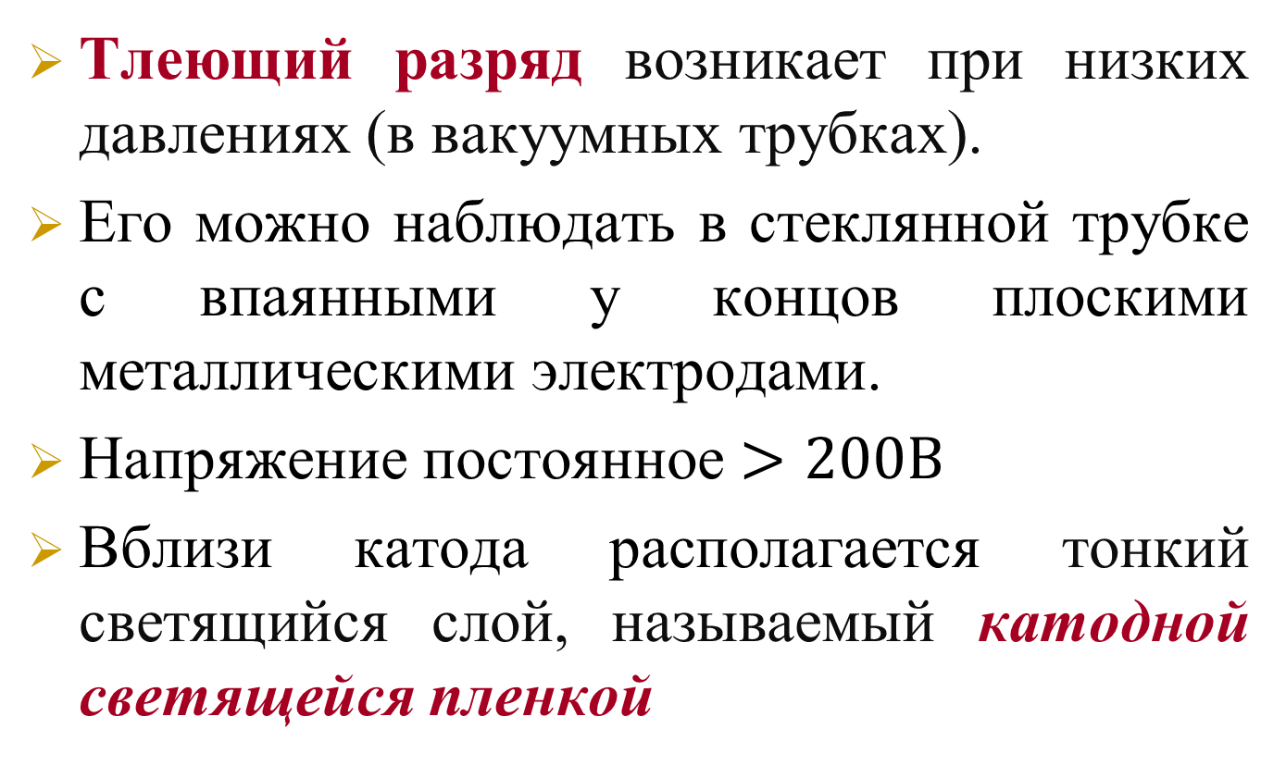
Тлеющий разряд

Slide 24
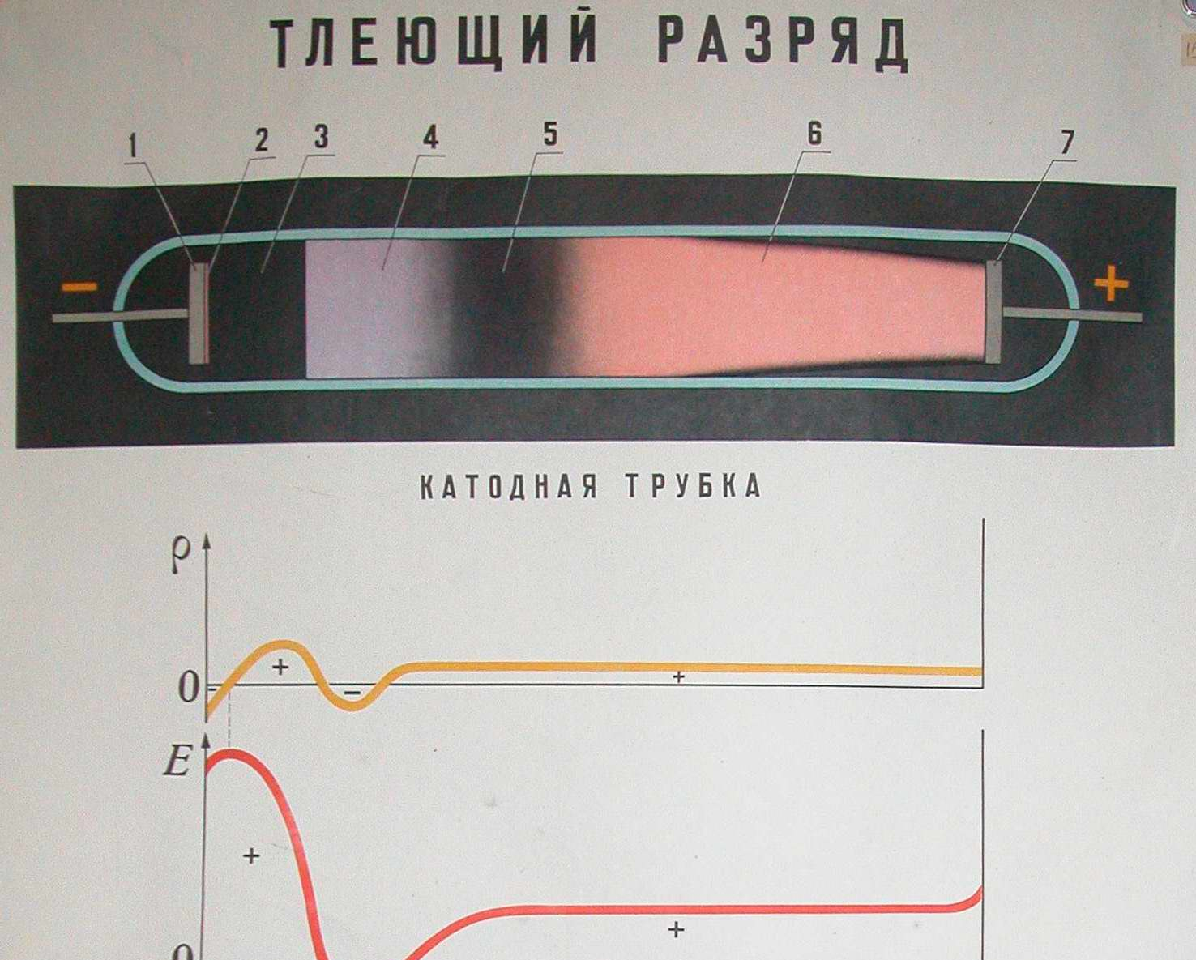

Slide 25
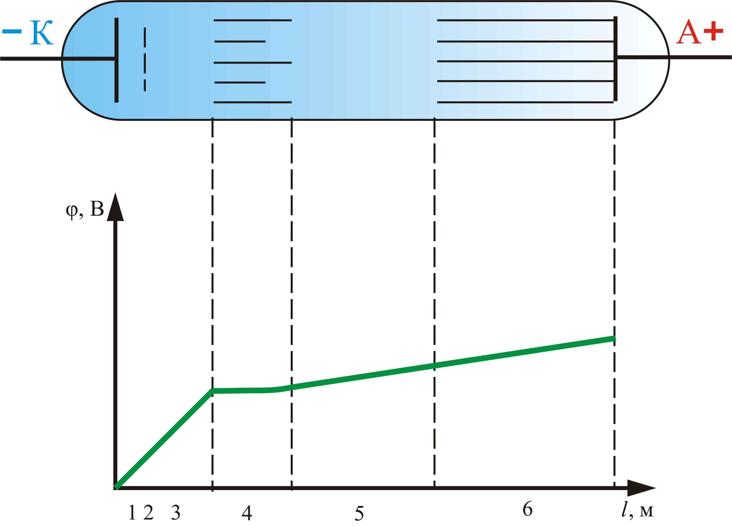
Тлеющий разряд
1. Астоново темное пространство; 2. Катодная светящаяся пленка; 3. Катодное темное пространство; 4. Тлеющее свечение; 5. Фарадеево темное пространство; 6. Положительный столб.

Slide 26
Искровой разряд
Искровой разряд возникает в газе обычно при давлениях порядка атмосферного Р_{ат}.
Большая напряженность Е эл. поля: миллионы вольт\метр
По внешнему виду искровой разряд представляет собой пучок ярких зигзагообразных разветвляющихся тонких полос, мгновенно пронизывающих разрядный промежуток, быстро гаснущих и постоянно сменяющих друг друга.
Эти полоски называют искровыми каналами.

Slide 27
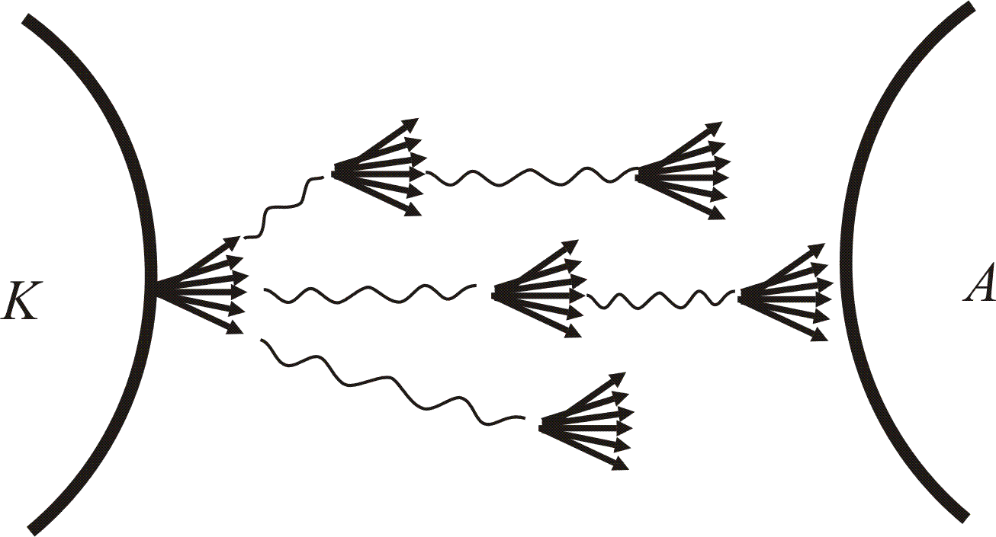
Искровой разряд
Р_{ат}

Slide 28
После того, как разрядный промежуток «пробит» искровым каналом, сопротивление его становится малым, через канал проходит кратковременный импульс тока большой силы, в течение которого на разрядный промежуток приходится лишь незначительное напряжение. Если мощность источника не очень велика, то после этого импульса тока разряд прекращается. Напряжение между электродами начинает повышаться до прежнего значения, и пробой газа повторяется с образованием нового искрового канала.

Slide 29
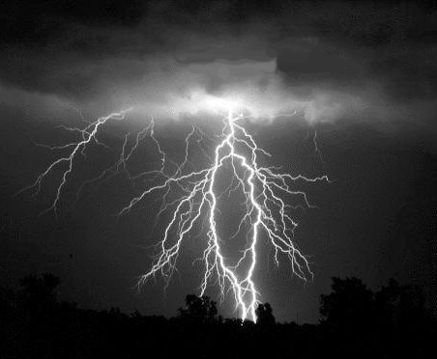
В естественных природных условиях искровой разряд наблюдается в виде молнии.
На рисунке изображен пример искрового разряда – молния, продолжительностью 0,2 ÷ 0,3с
силой тока 10⁴ – 10⁵ А, длиной 20 км

Slide 30
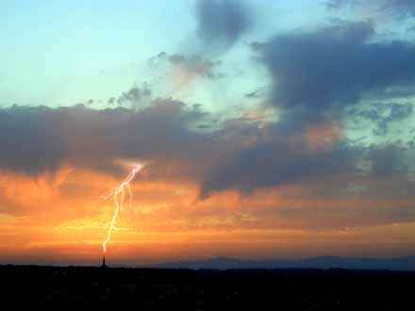

Slide 31
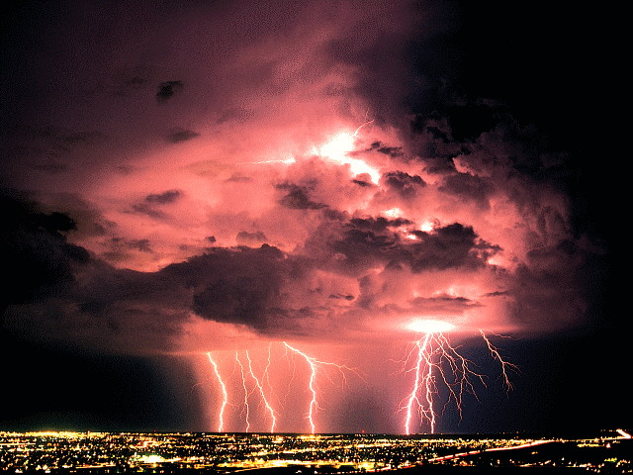

Slide 32
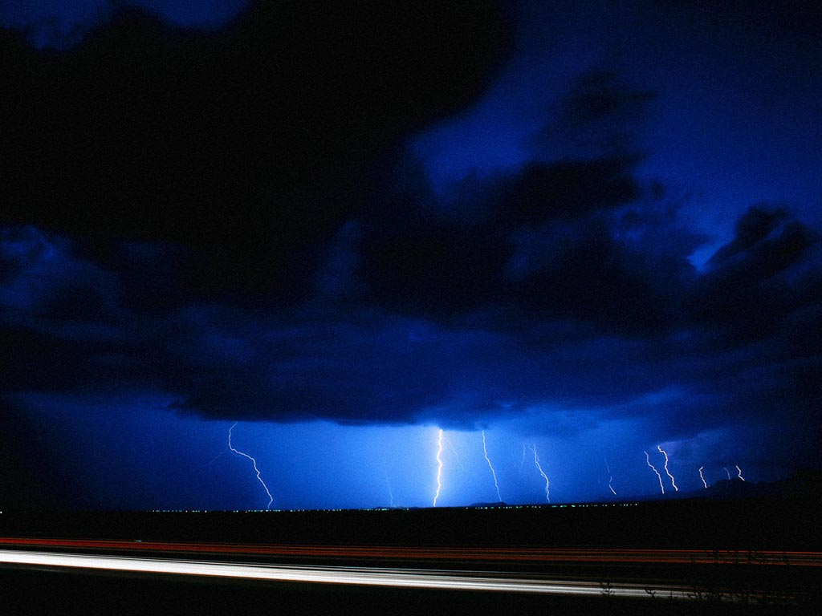
Диаметр канала молнии
равен примерно 1 см,
температура в канале молнии
равна примерно 25 000°С,
продолжительность разряда
составляет доли секунды.

Slide 33
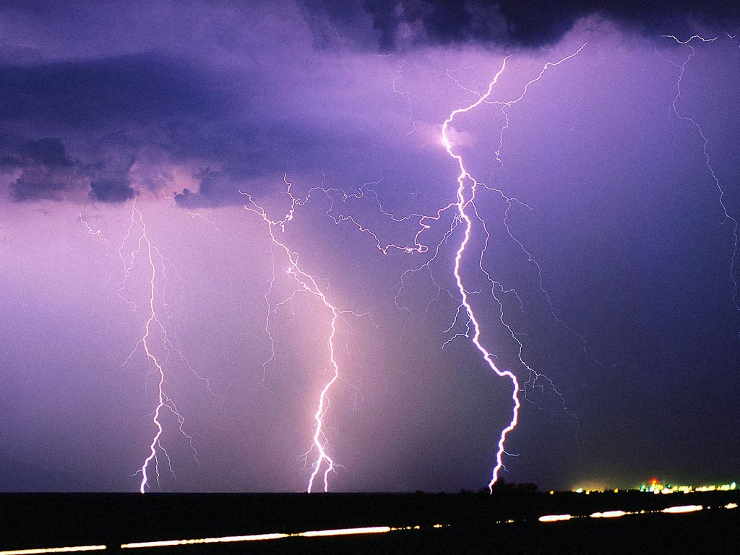
Ток молнии может
достигать 1 млн А,
напряженность поля
пробоя (10-30) кВ/см

Slide 34

Характерная
форма путей
разрядов

Slide 35
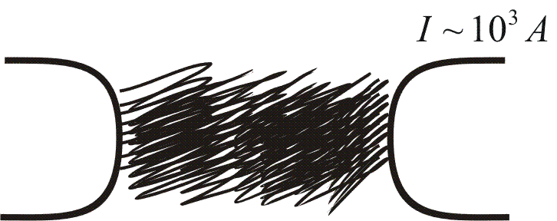
Дуговой разряд
Дуговой разряд. Если после получения искрового разряда от мощного источника постепенно уменьшать расстояние между электродами, то разряд из прерывистого становится непрерывным возникает новая форма газового разряда, называемая дуговым разрядом.
Р_{ат}
U=50-100 В
I = 100 А

Slide 36
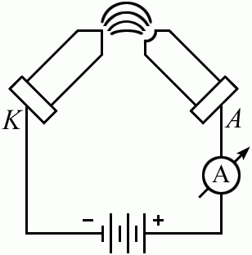
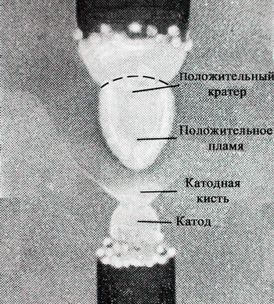
Ток при дуговом разряде резко увеличивается, достигая десятков и сотен ампер, а напряжение на разрядном промежутке падает до нескольких десятков вольт.
Дуговой разряд поддерживается, главным образом, за счет термоэлектронной эмиссии с поверхности катода.
На практике – это сварка, мощные дуговые печи.

Slide 37
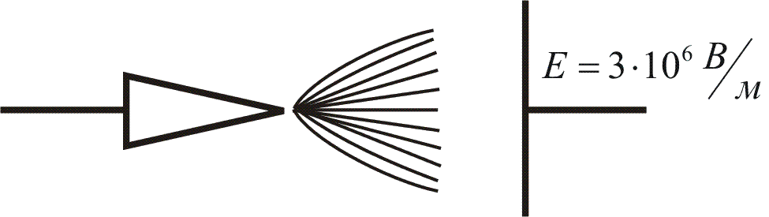
Коронный разряд
Коронный разряд возникает в сильном неоднородном электрическом поле при сравнительно высоких давлениях газа (порядка атмосферного).
Такое поле можно получить между двумя электродами, поверхность одного из которых обладает большой кривизной (тонкая проволочка, острие). Р_{ат}

Slide 38
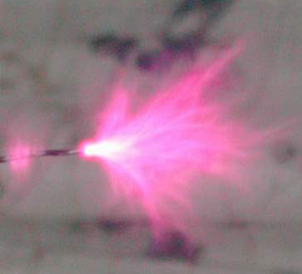
Когда электрическое поле вблизи электрода с большой кривизной достигает примерно 3∙10⁶ В/м, вокруг него возникает свечение, имеющее вид оболочки или короны, откуда и произошло название заряда.

Slide 39
9.5. Применение газового разряда
Самыми распространёнными приборами, основанными на явление газового разряда, являются точные приборы, которые можно разделить на следующие групп шесть групп.
● Тиратроны и газотроны тлеющего разряда.
● Стабиллитроны тлеющего и коронного разрядов.
● Счётчики коммутаторные векотроны.
● Индикаторы тлеющего разряда.
● Газотроны тиратроны с наполненным катодом.
● Импульсные водородные тиратроны с наполненным катодом.

Slide 40
Газоразрядные приборы очень разнообразны, и различаются видом используемого разряда.
Они используются для стабилизации напряжения, защиты от перенапряжения, выполнения переключательных функций, индикации электрического состояния и т. д.
В последнее время для повышения защиты уязвимых и ответственных объектов, например, пусковых комплексов ракет, пытаются реализовать различные формы управления молнией, в частности лазерное инициирование молнии.
Лазерное инициирование основано на создании в воздухе ионизованного канала с помощью лазерного излучения.

Slide 41
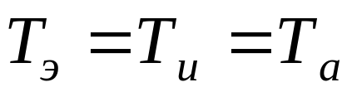
9.6. Понятие о плазме
В газовом разряде возникает большое количество положительных ионов вследствие высокой эффективности ударной ионизации, причем концентрация ионов и электронов одинакова.
Такая система из электронов и положительных ионов, распределенных с одинаковой концентрацией, называется плазмой.
Плазма, в которой выполняется равенство:
(где индексы «э», «и», «а» относятся к электронам, ионам, атомам) называется изотермической.
Такая плазма имеет место при ионизации с помощью высокой температуры (дуга, горящая при атмосферном и выше давлении, искровой канал); например, в дуге сверхвысокого давления (до 1000 атм.) температура плазмы достигает 10000 К, температура плазмы при термоядерном взрыве – порядка нескольких десятков миллионов градусов, в установке «ТОКАМАК» для исследования термоядерных реакций – порядка 7∙10⁶ K.

Slide 42
Плазма это квази нейтральная среда,
состоящая из заряженных и нейтральных частиц.

Slide 43


Важнейшие свойства плазмы:
а) сильное взаимодействие с внешними магнитными и электрическими полями, связанное с ее высокой электропроводностью;
б) специфическое коллективное взаимодействие частиц плазмы, осуществляющееся через усредненные электрические и магнитные поля, которые создают сами эти частицы;
в) благодаря коллективным взаимодействиям плазма ведет себя как своеобразная упругая среда, в которой легко возбуждаются и распространяются различного рода колебания и волны (например, ленгмюровские колебания плазмы);
г) во внешнем магнитном поле плазма ведет себя как диамагнитная среда;
д) удельная электрическая проводимость полностью ионизованной плазмы не зависит от плотности плазмы и увеличивается с ростом термодинамической температуры, и при Т ≥ 10⁷ К столь велика, что плазму можно приближенно считать идеальным проводником

